Slide 1
Предметно – развивающая среда в средней группе в соответствии с ФГОС
Подготовили : Воробьева М.В.
Крикунова Т.А.

Slide 2
Музыкально – театральный центр
В нашей группе все актеры, Кукловоды и танцоры. Каждый день и каждый час Мы хотим играть для Вас!!!

Slide 3
Уголок эмоции

Slide 4
Центр художественно-эстетического развития
Мне кричат, а я не слышу. То есть слышу, но молчу. Я рисую то, что вижу, — отвлекаться не хочу!

Slide 5
Центр «Книжный мир»
Что за чудо эти книжки!
Очень любят их детишки!
Регулярно все читают,
Много знаний получают!

Slide 6
Центр экологии и экспериментирования
У нас почти, что зимний сад
В природном уголке.
Здесь потрудиться каждый рад,
Помочь рука к руке!

Slide 7
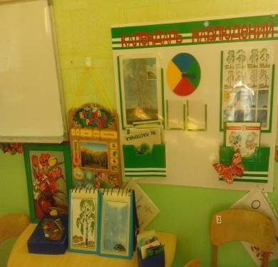
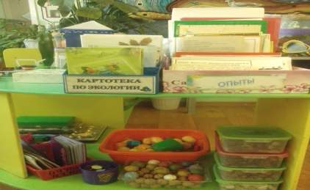

Slide 8
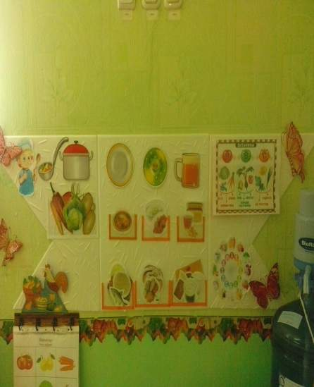
Уголок дежурства

Slide 9
Центр сюжетно-ролевых игр
«Магазин»

Slide 10
«Семья»

Slide 11
«Больница»

Slide 12
«Мы строители»

Slide 13
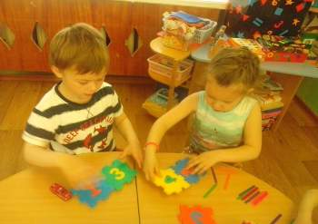
Центр математики
Мы с фигурами знакомы,
Про цифры много узнаём.
И математики законы
Постигать не устаём!

Slide 14
Центр грамотности

Slide 15
Центр безопасности и ПДД

Slide 16
Центр физического развития
Если день начать с зарядки, Значит, будет всё в порядке. Нам пилюли и микстуру Заменяют физкультура!

Slide 17
Центр патриотического воспитания
Если не мы, то кто же,
Детям нашим поможет
Россию любить и знать!
Как важно не опоздать….

Slide 18
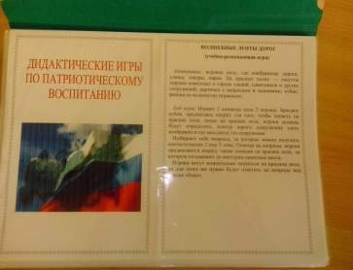
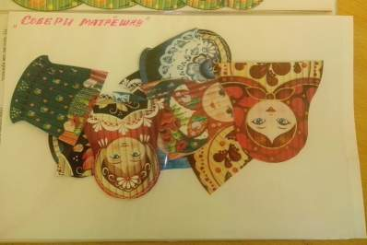
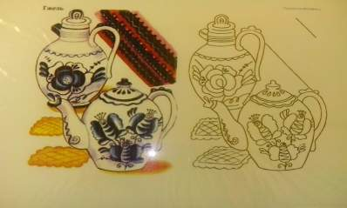
Дидактические игры по патриотическому воспитанию

Slide 19
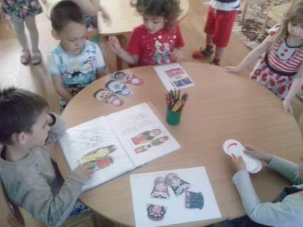

Slide 20
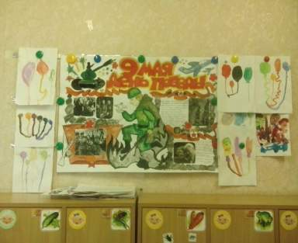
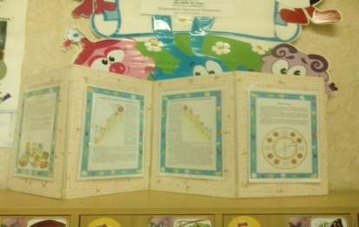
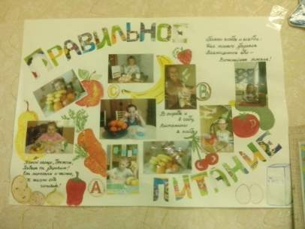
Уголок для родителей

Slide 21
Таким образом, предметно - развивающая среда в нашей группе создает условия для взаимодействия, сотрудничества, развития и обеспечения максимально комфортного пребывания ребенка в детском саду.

